Slide 1


Slide 2


Slide 3

Marcos 5:39
“Ao entrar, lhes disse: Por que estais em alvoroço e chorais? A criança não está morta, mas dorme”.

Slide 4
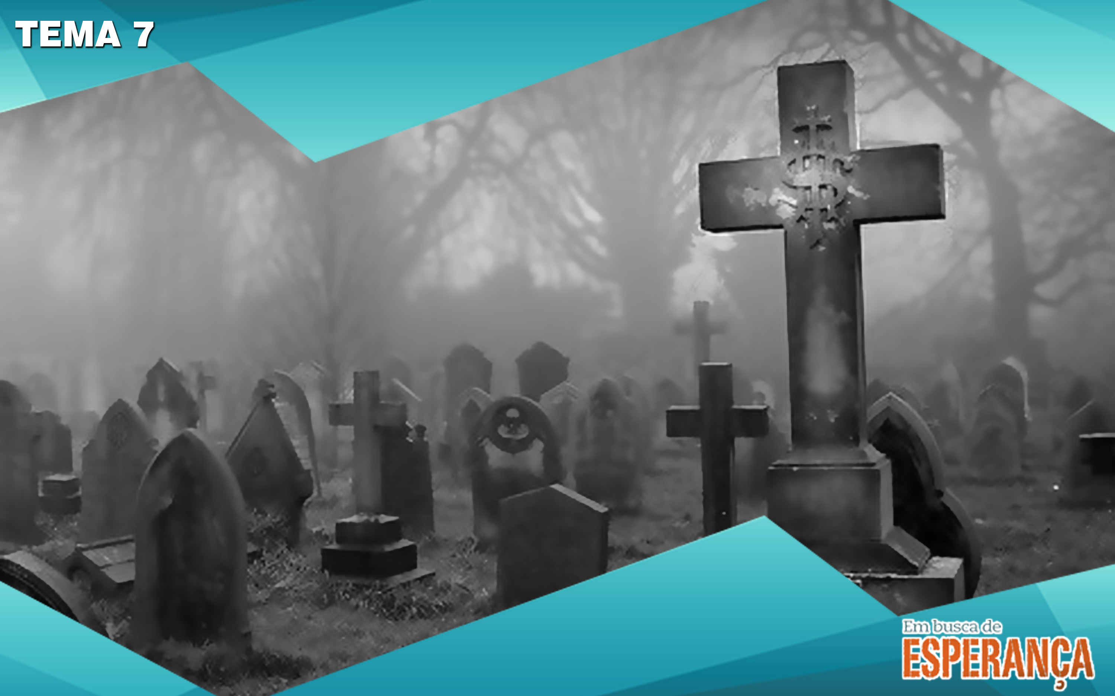
“A morte faz parte da vida”, ouvimos dizer. Mas isso não é verdade. A morte é uma intrusa que jamais fez parte do plano de Deus.

Slide 5
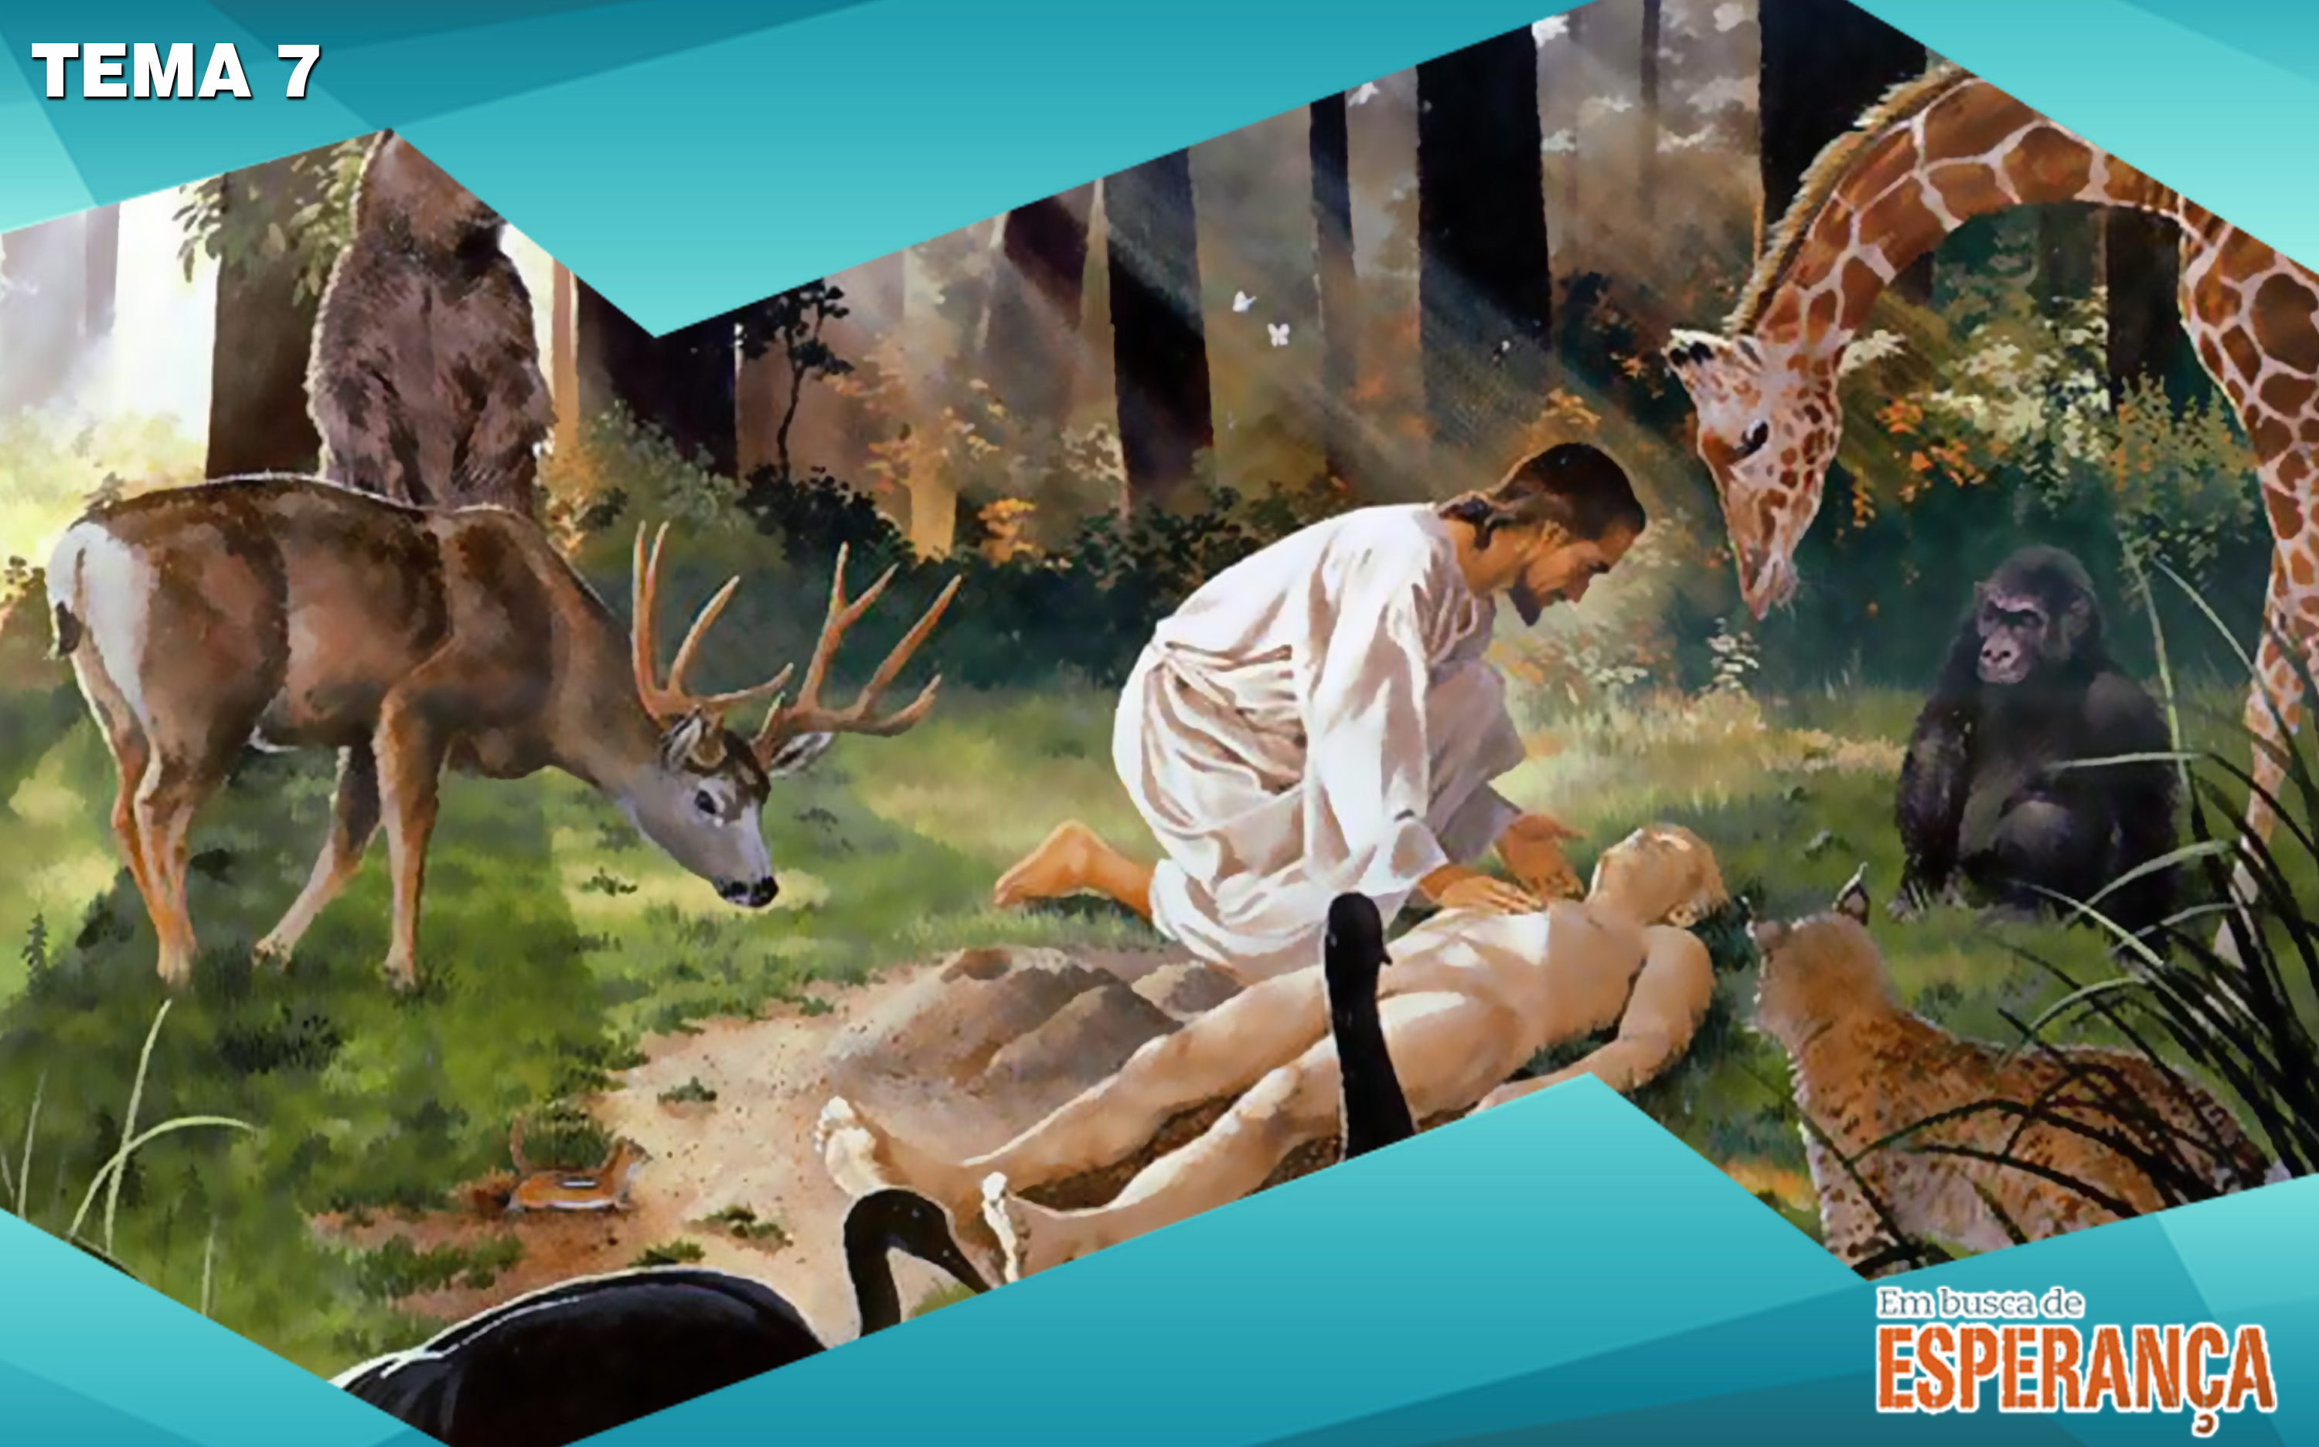
Quando Deus criou o primeiro ser humano, Ele o formou do pó da terra e soprou-lhe nas narinas o fôlego de vida.

Slide 6

Você e eu somos uma alma vivente. Não temos uma alma, antes, somos alma: um corpo que respira.

Slide 7

Quando Adão e Eva pecaram, a morte se tornou realidade. Não seria prudente que vivêssemos para sempre em um mundo que iria se degradar mais e mais.

Slide 8

Mas Deus fez provisão para que a morte não dominasse Seus filhos para sempre.

Slide 9
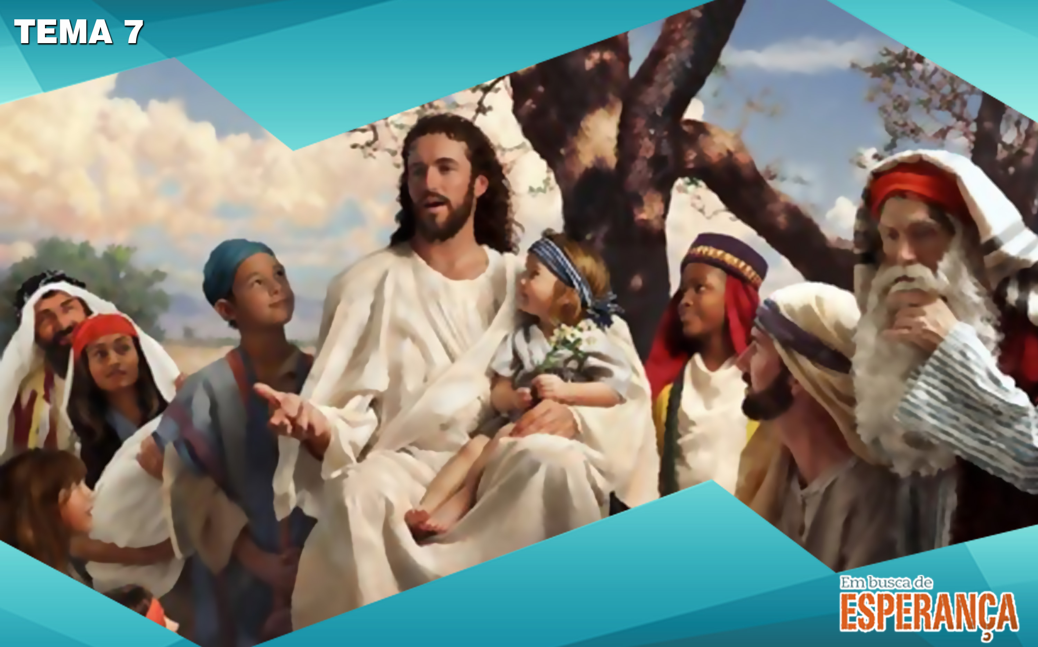
Quando Jesus caminhou entre nós, ensinou muito a respeito do Reino de Deus.

Slide 10
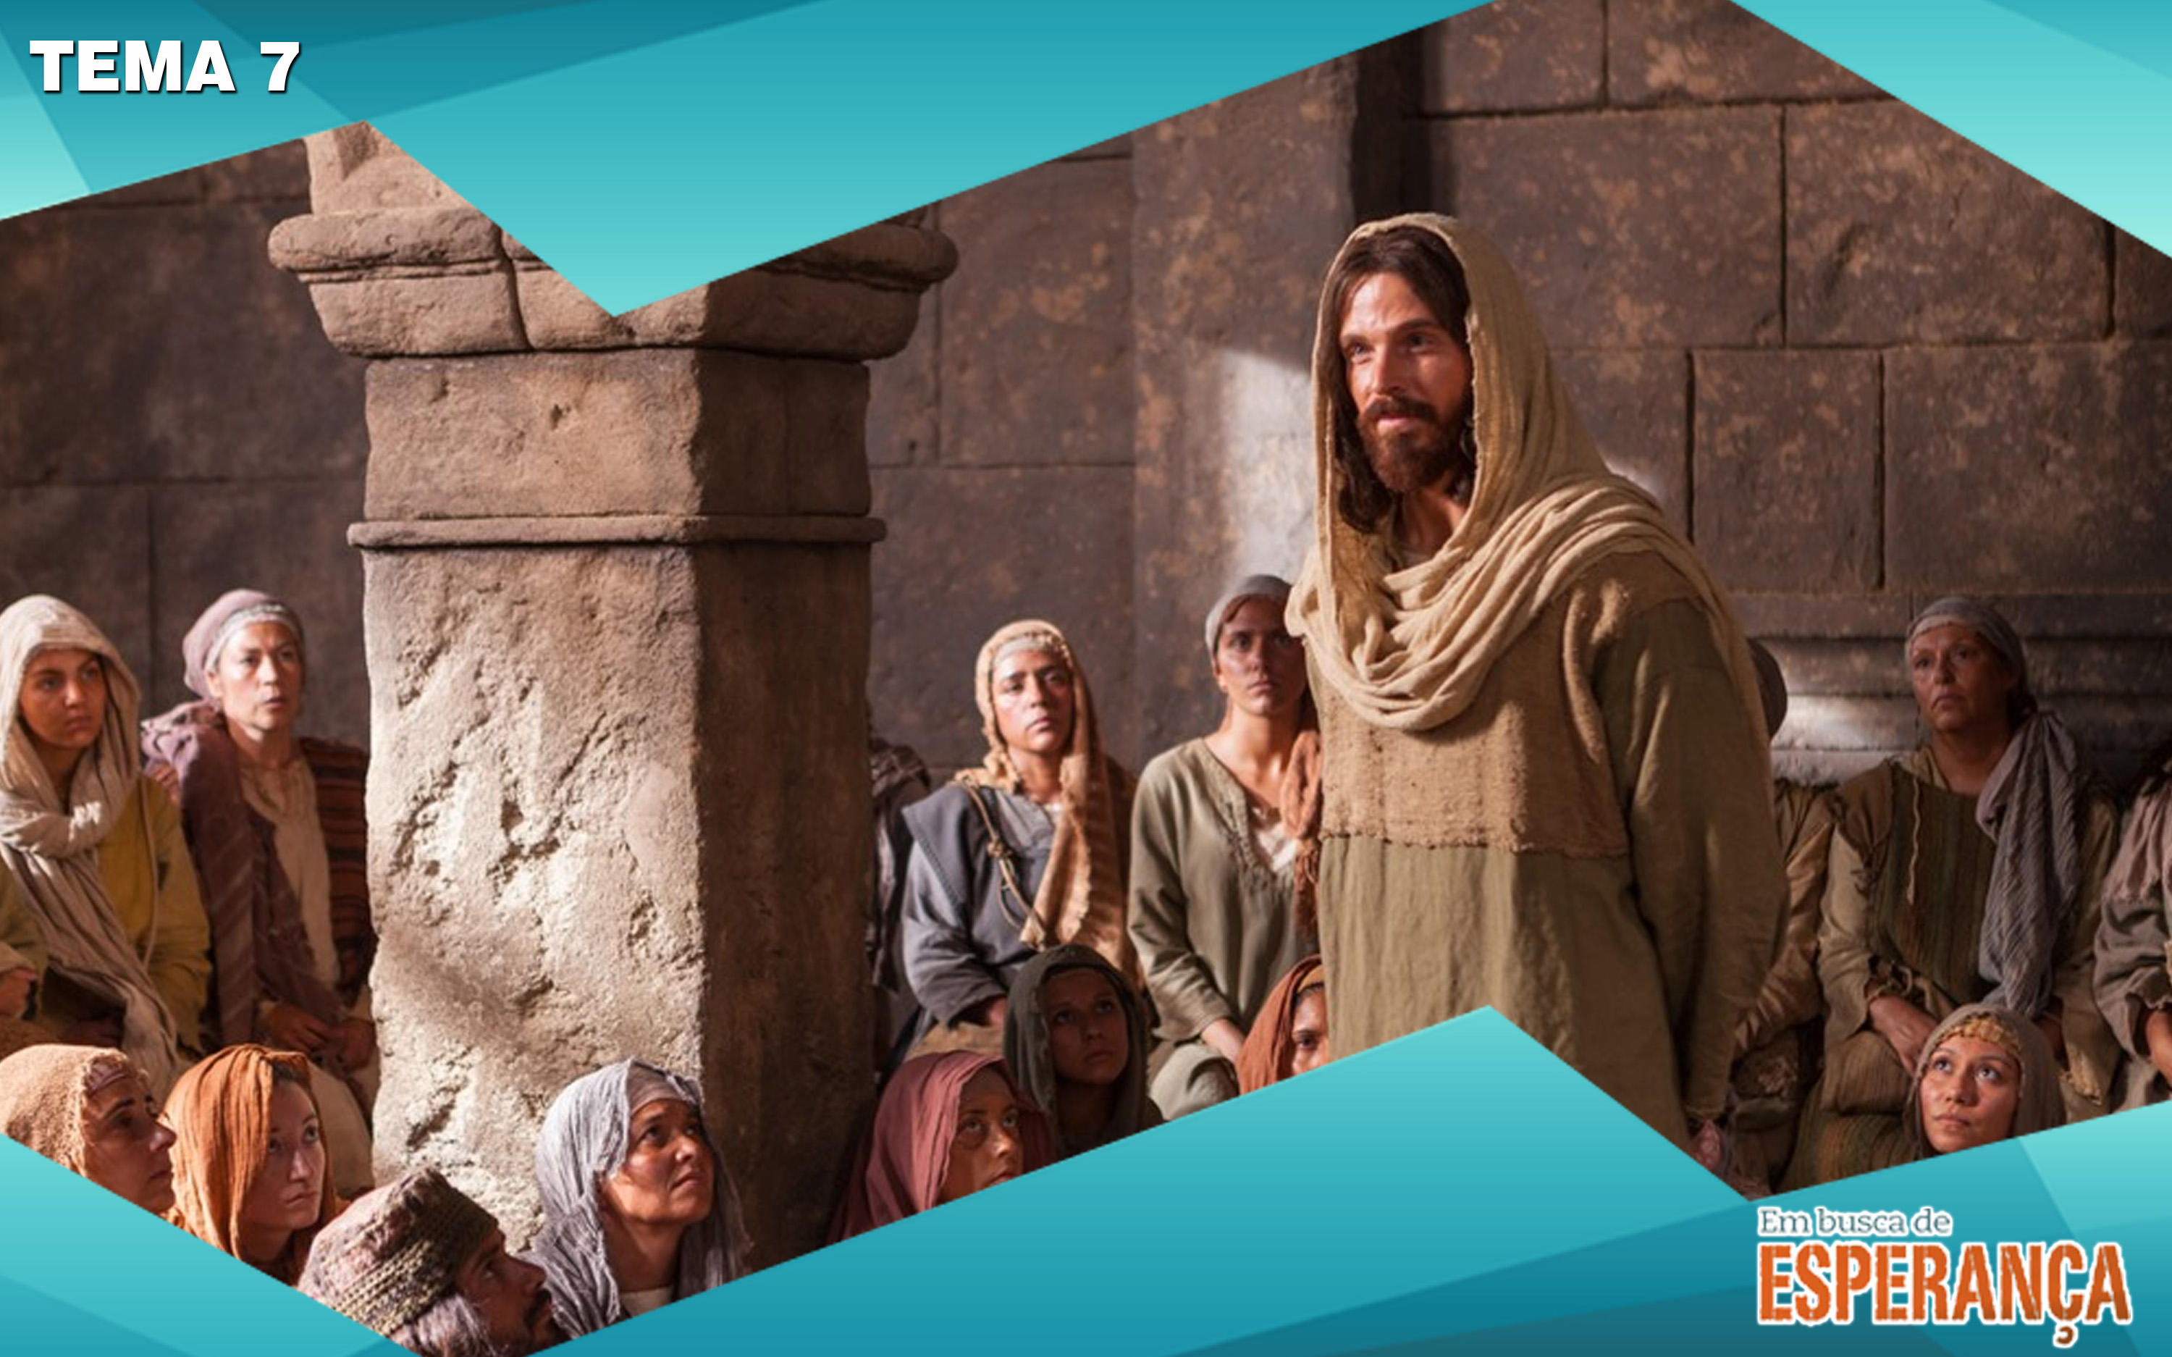
Em todo ato de bondade, em seus ensinamentos e milagres, Jesus estava antecipando o que seria viver no reino de Seu Pai.

Slide 11
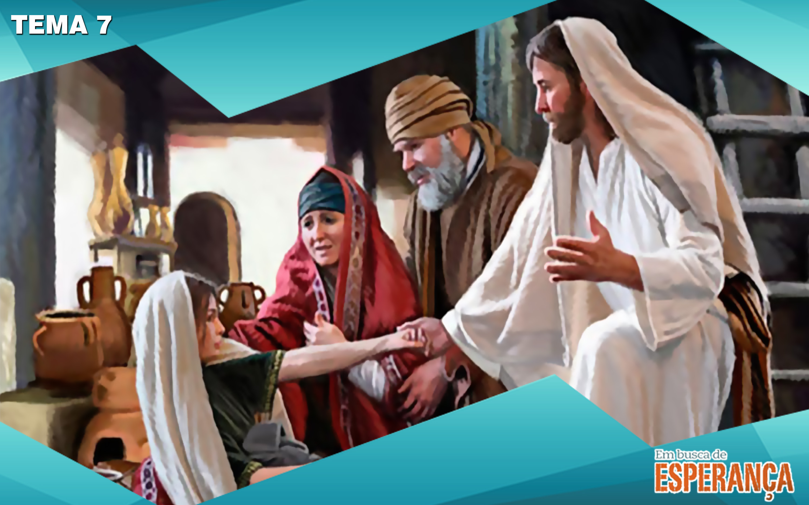
Um homem foi testemunha do poder de Deus em meio a uma tragédia que se abateu sobre sua família.

Slide 12
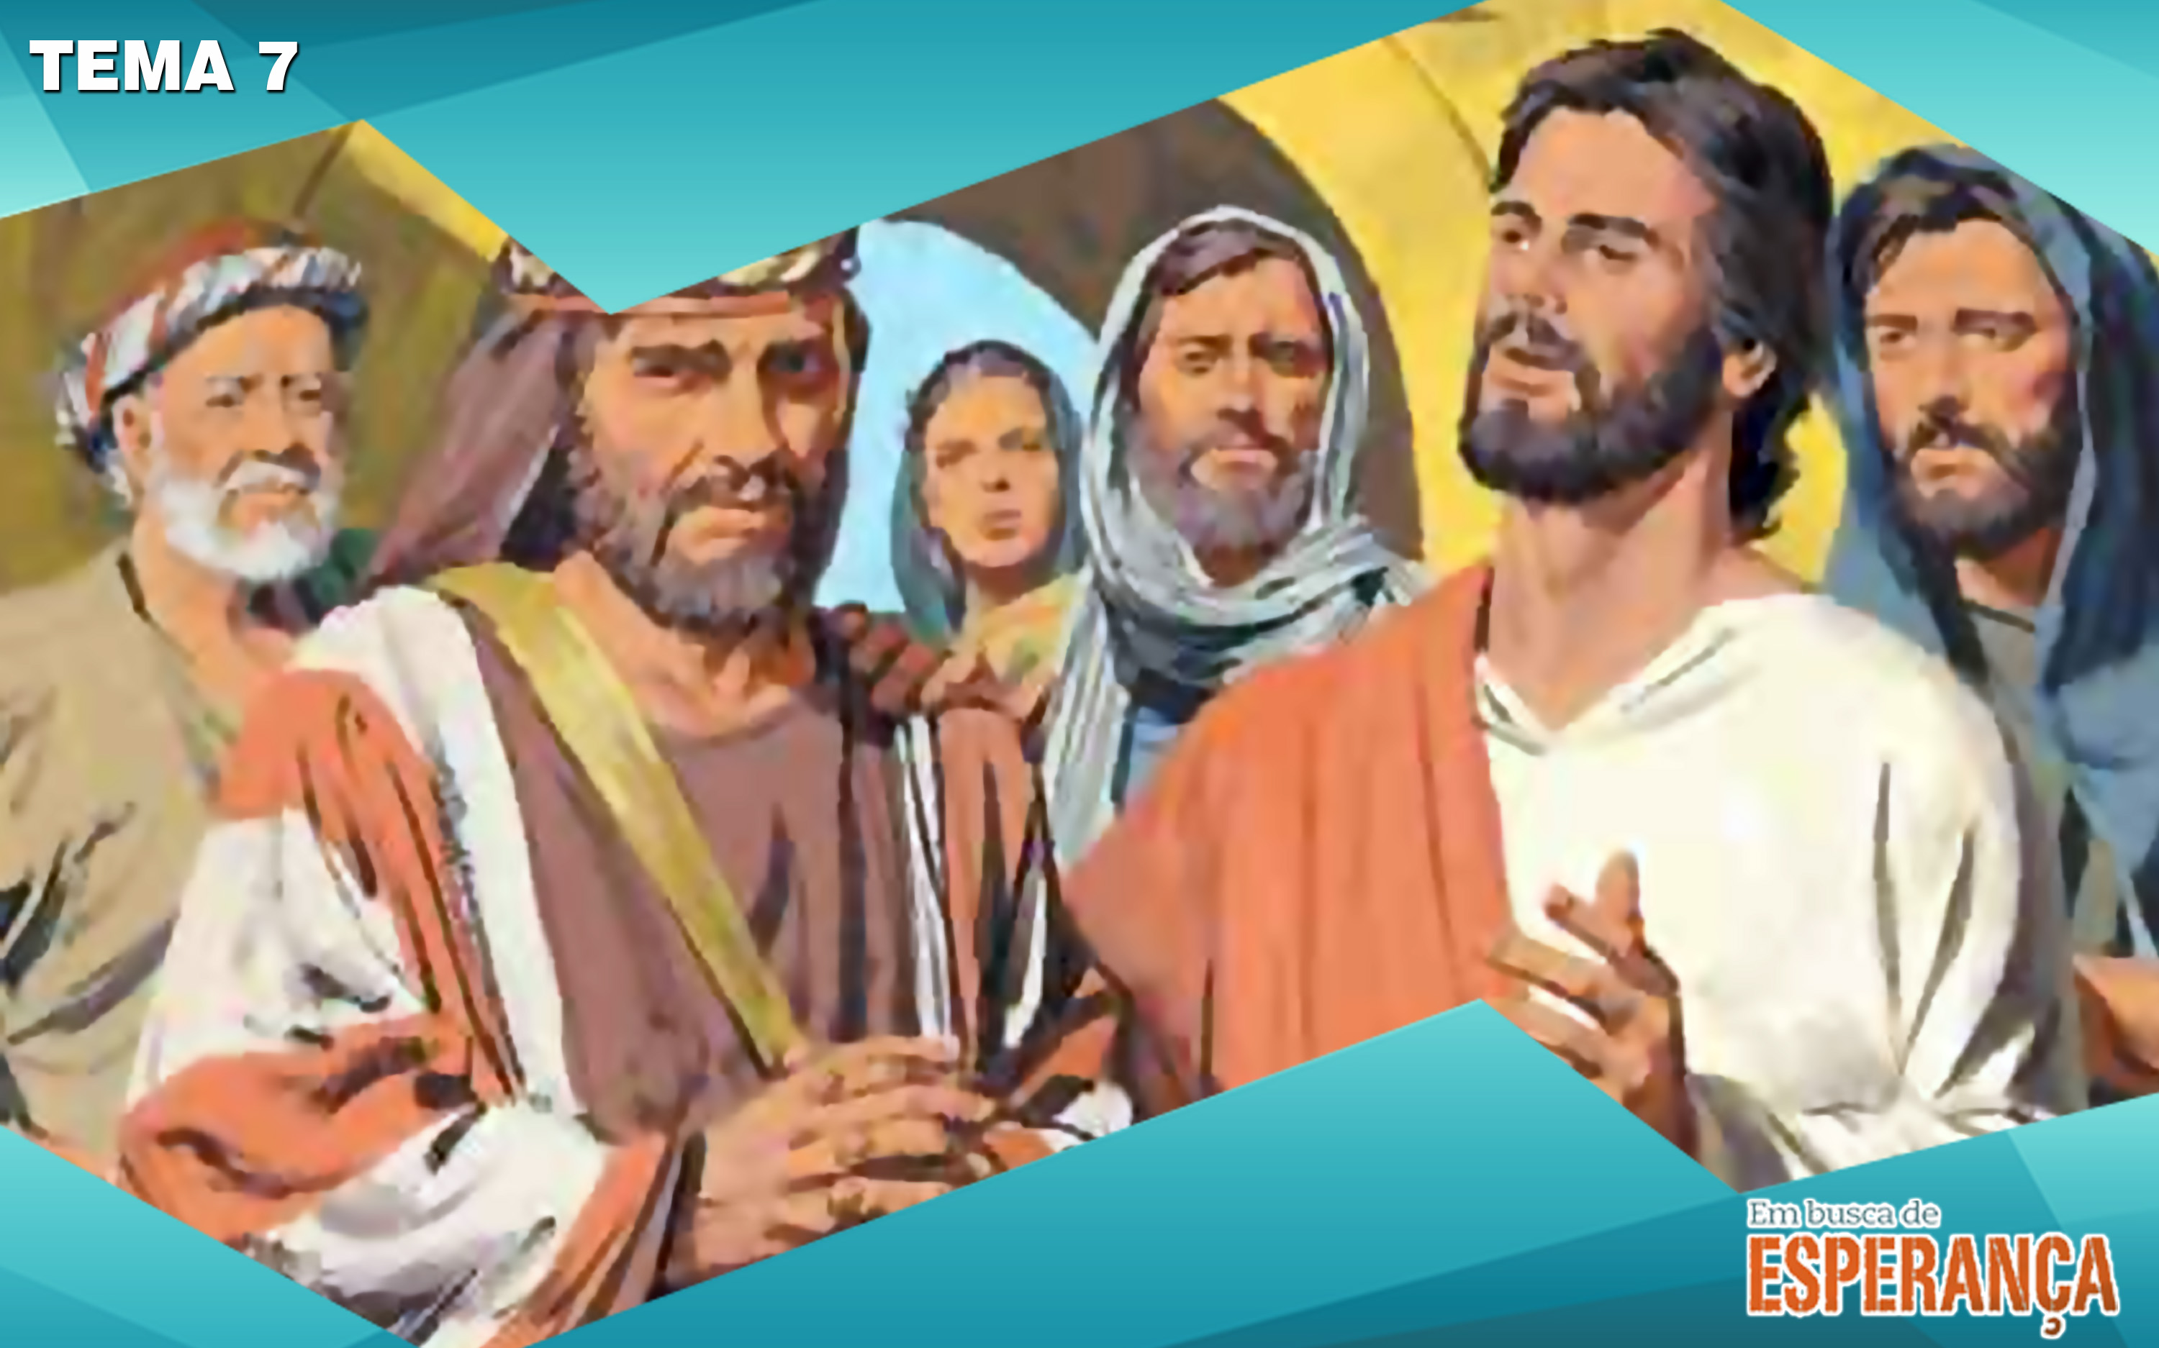
Seu nome era Jairo.

Slide 13
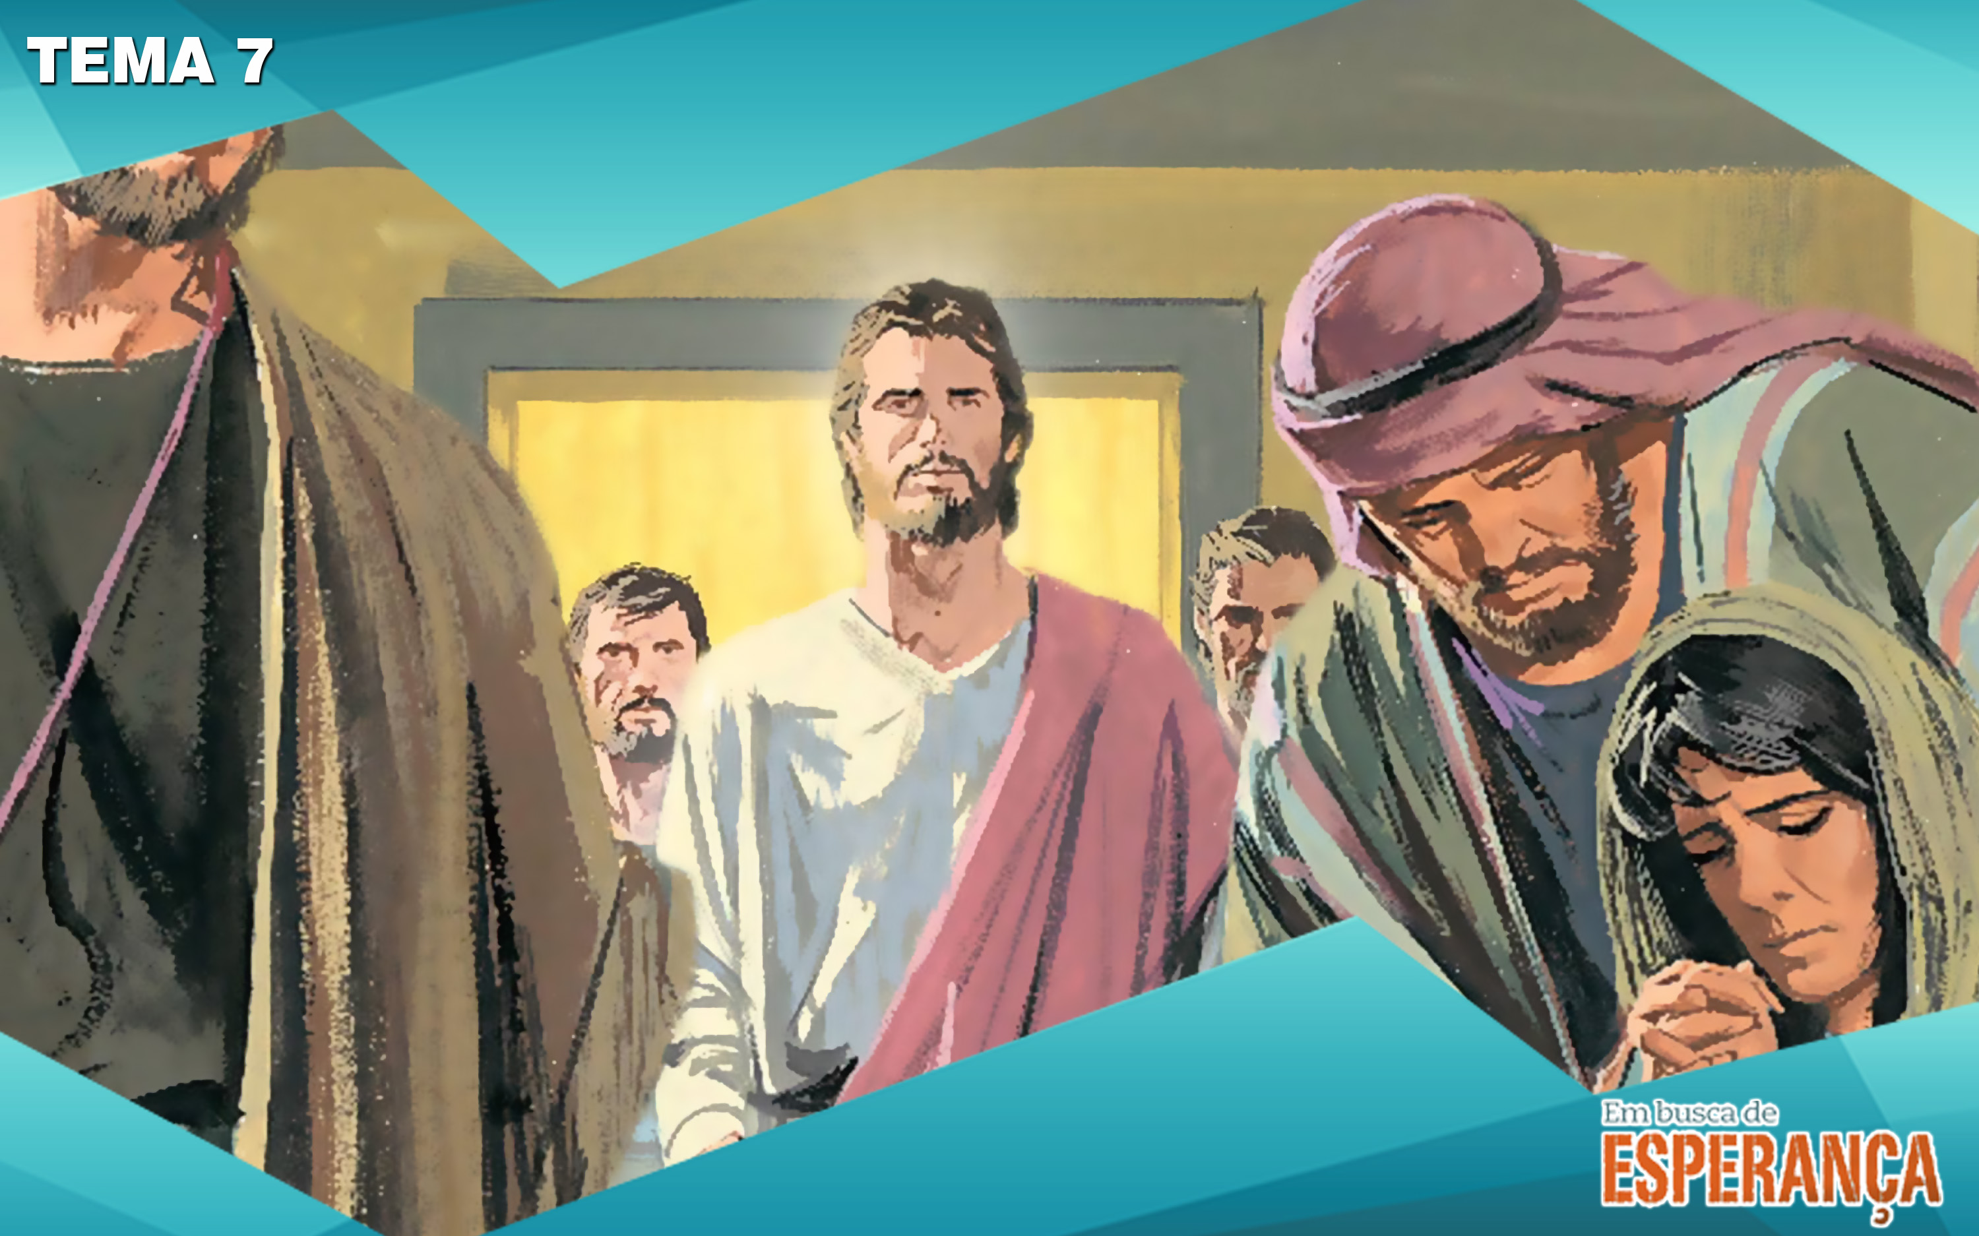
É difícil enfrentar a morte, até mesmo quando já se viveu bastante, muito mais ainda quando a enfrentamos em tenra idade.

Slide 14
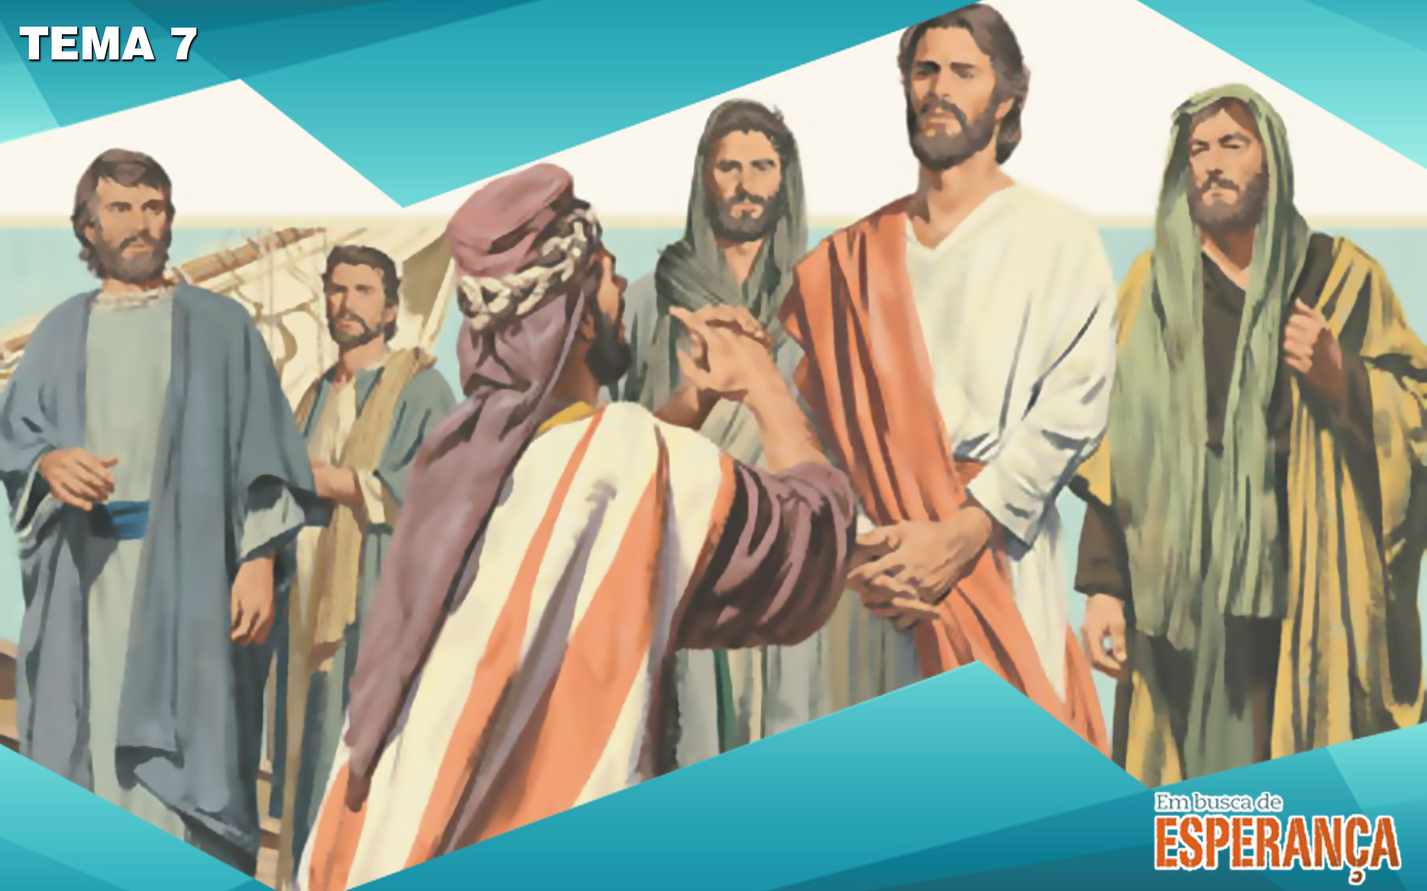
Jesus sempre está atento às necessidades de todos: Jesus atende ao pedido e Se dirige à casa de Jairo.

Slide 15
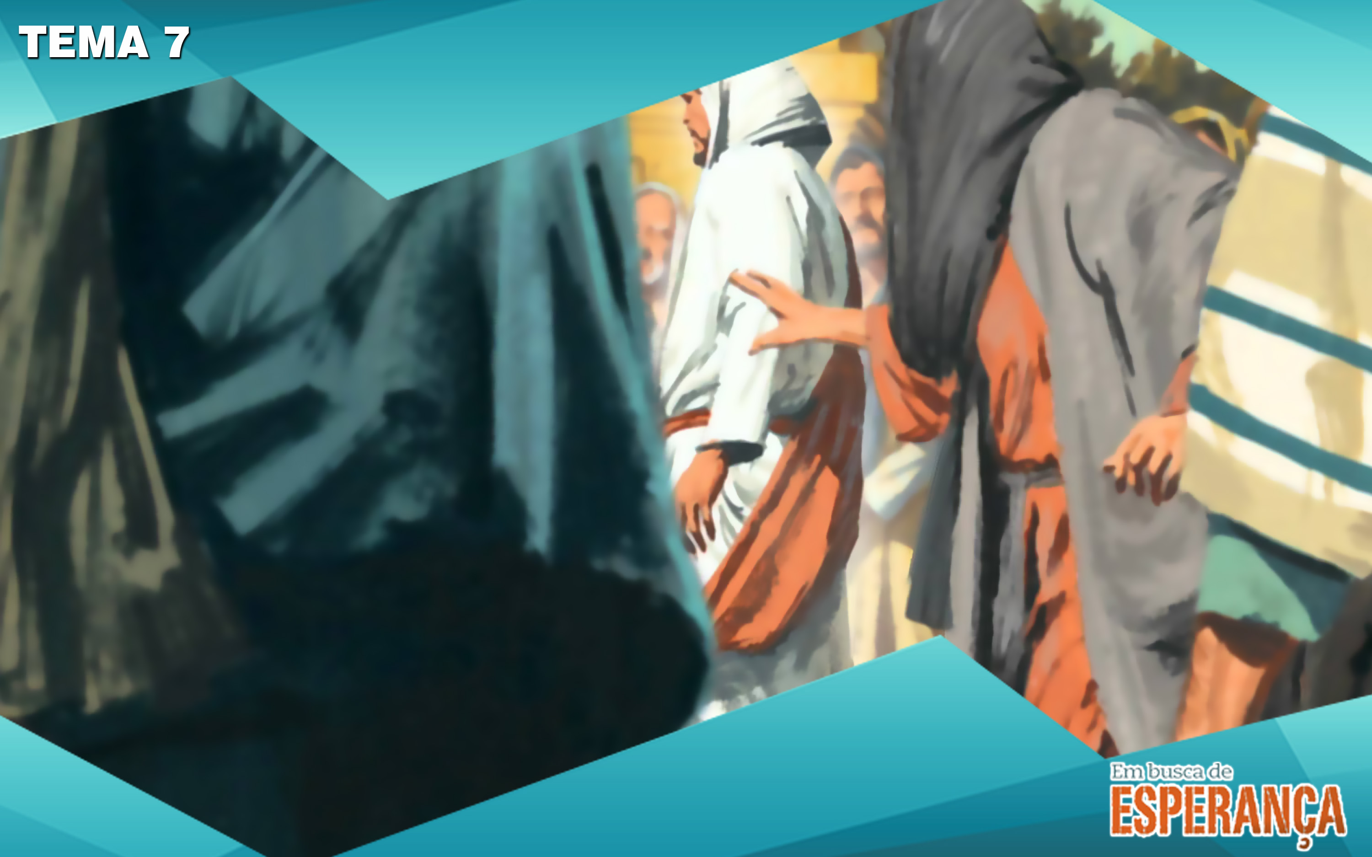
Contudo, no trajeto, uma mulher que padecia de uma enfermidade há doze anos se aproximou “por trás dele e lhe tocou na orla da veste”.

Slide 16
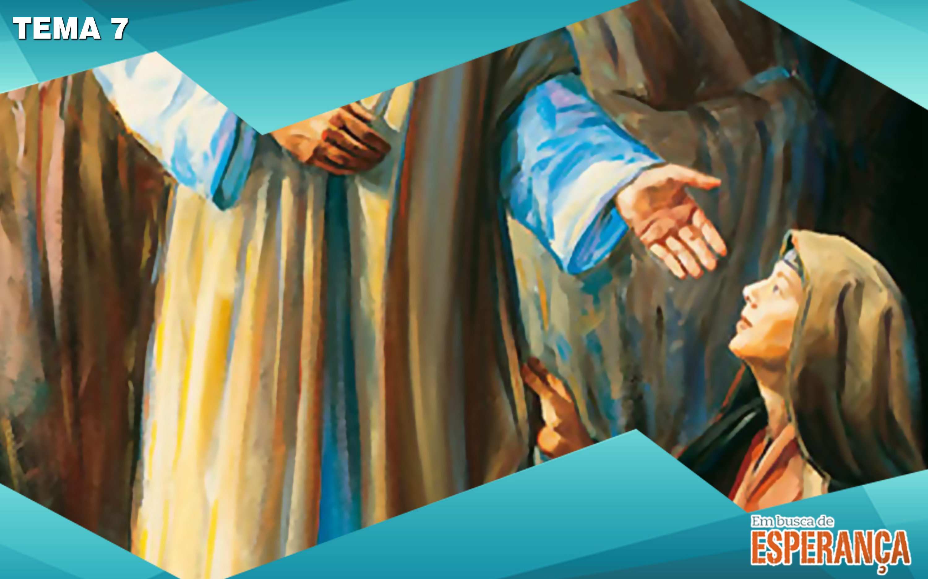
Jesus Se deteve evitando que a mulher ficasse no anonimato e lhe assegura: “A tua fé te salvou”.

Slide 17
O fluxo de sangue do qual padecia tornava-a pessoa não grata, tanto nos círculos sociais quanto nos religiosos.

Slide 18
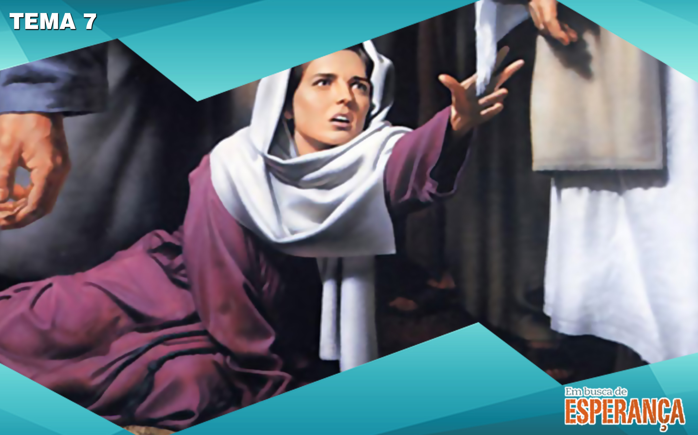
Uma morte literal, da filha de Jairo; outra, mais representativa, porém, igualmente aguda e dolorosa.

Slide 19
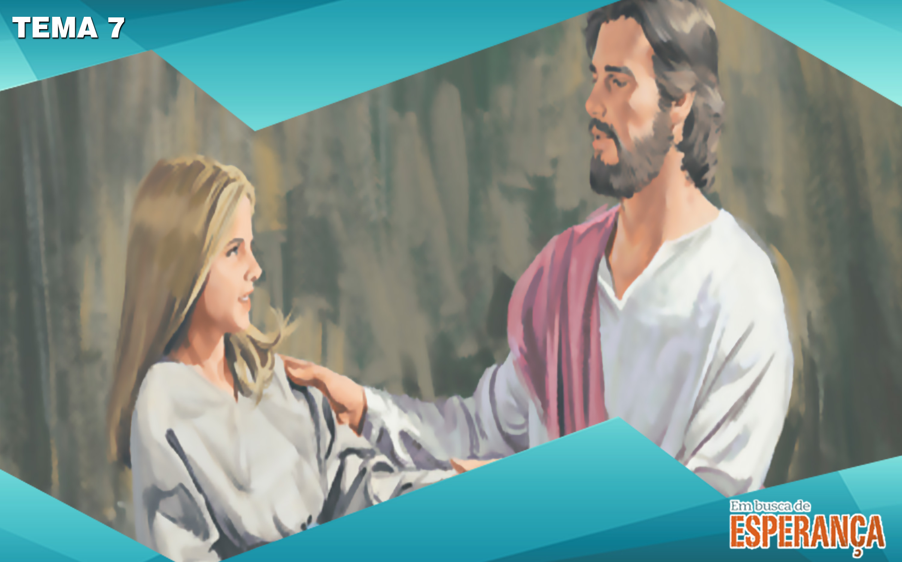
Sonho ou morte?: Claramente, estava morta, mas Jesus avaliou sua condição sob a perspectiva do reino eterno. Para Aquele que tem o poder de levar Seus filhos à vida eterna, a morte é apenas um sono.

Slide 20
Quando Jesus ressuscita a menina, ela age como se apenas estivesse dormindo.

Slide 21
Esse encontro com Jesus deve ter marcado para sempre a família de Jairo.

Slide 22

Puderam ter uma antecipação do que será viver no reino eterno de Deus, onde “[...] a morte já não existirá, já não haverá luto, nem pranto, nem dor, porque as primeiras coisas passaram”
(Ap 21:4).

